Slide 1
Milí žiaci 6.A a 6.B,
vďaka predošlým témam už viete, že od 7. storočia, za vlády Merovejovcov, prechádzala stále väčšia moc z kráľa na „správcu paláca“ majordóma, čím sa oslabovalo postavenie kráľa. Majordómovia titul dedili a postupne sa stali správcami krajiny. Jedným majordómom bol aj Pipin Herstalský. Jeho syn Karol Martel od roku 732 vládol sám, bez kráľa. Jeho syn Pipin Krátky pokračoval v nastolenej politike a v roku 751 dosiahol zosadenie posledného merovejského kráľa. Založil tak dynastiu Karolovcov.

Slide 2
Najznámejším bol Karol Veľký, ktorému sa dnes budete venovať.
ZADANIE:
1. Prepíšte si prezentáciu do svojich zošitov (každú stranu, ktorú si máte CELÚ opísať máte označenú slovom „Poznámky“)
2. Vytlačte /prepíšte si pracovný list, správne ho doplňte. KAŽDÝ PRACOVNÝ LIST SI ODLOŽTE!
3. Prepísané poznámky spolu s pracovným listom mi sfoťte a pošlite na e-mail: samostudium.zskrac@gmail.com do 20.04.2020.
S pozdravom
Mgr. Vladimíra Madejová

Slide 3
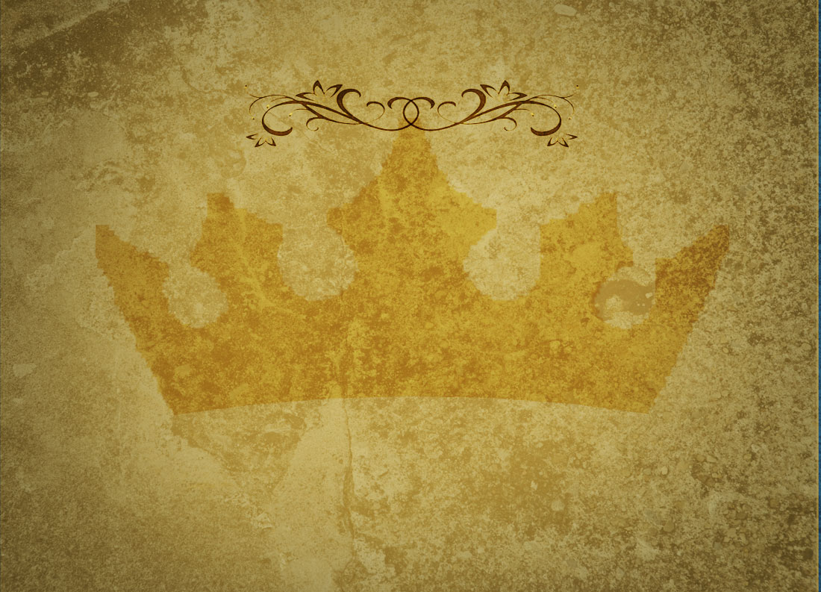
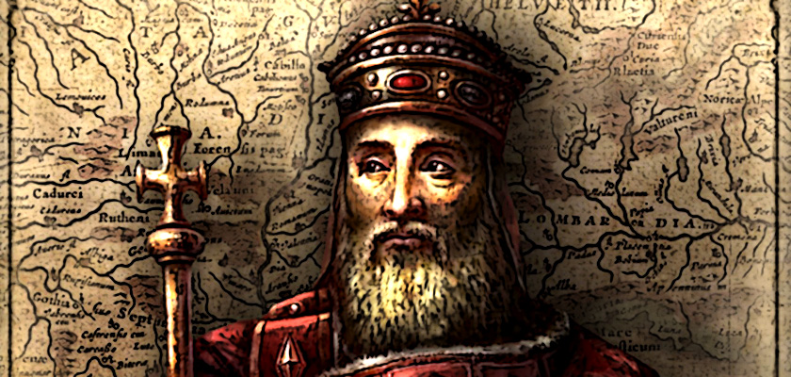
Karol Veľký Vypracovala: Mgr. Vladimíra Madejová
Poznámky

Slide 4
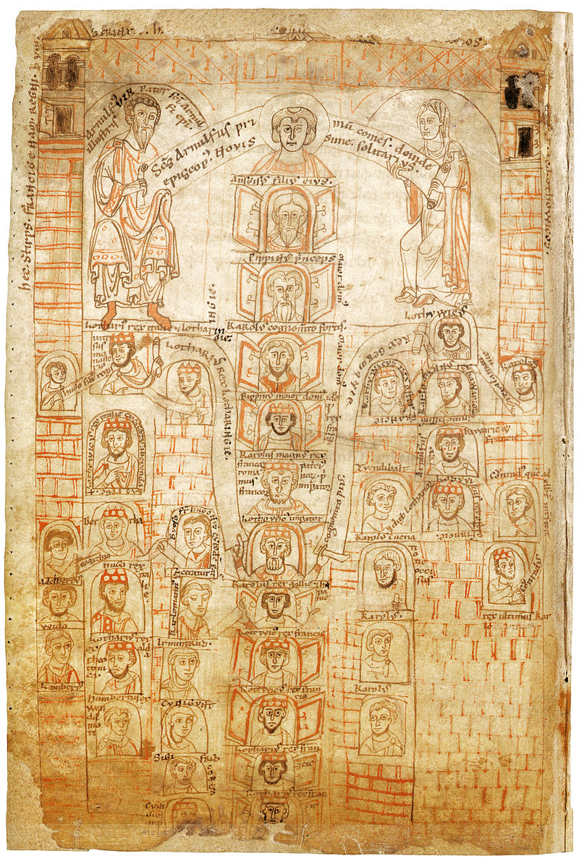
Generácia Karolovcov

Slide 5
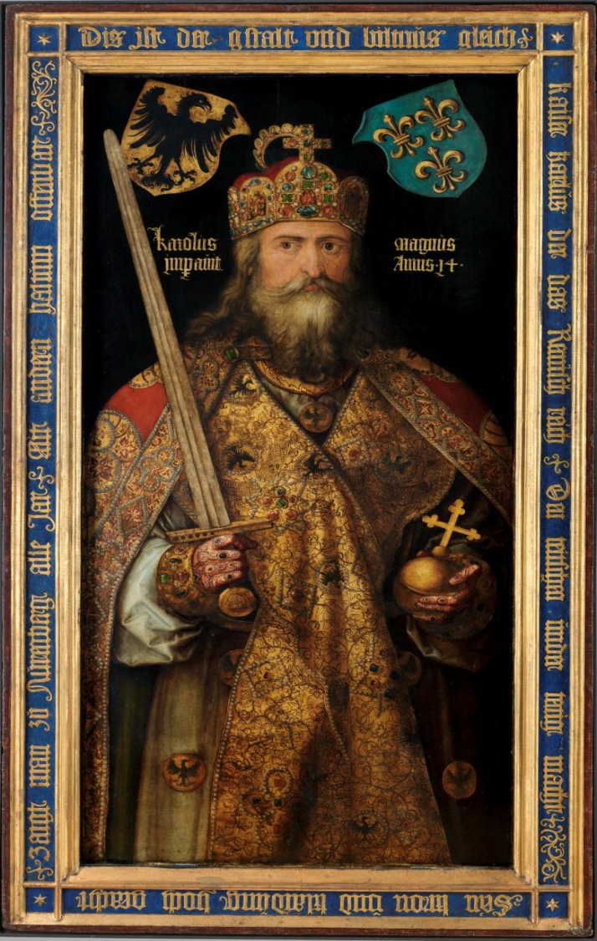
Karol Veľký
Poznámky
vládol: 768-814
prívlastok:
-rex pater Europea- „Kráľ a otec Európy“
-Veľký- prívlastok udelil pápež za ochranu kresťanstva a jeho šírenie
- meral takmer 2m a na tie časy bol nadmerne vysoký
jeden z najznámejších panovníkov v dejinách stredoveku
pokúsil sa obnoviť slávu starovekej Rímskej ríše

Slide 6
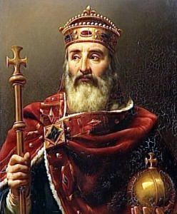
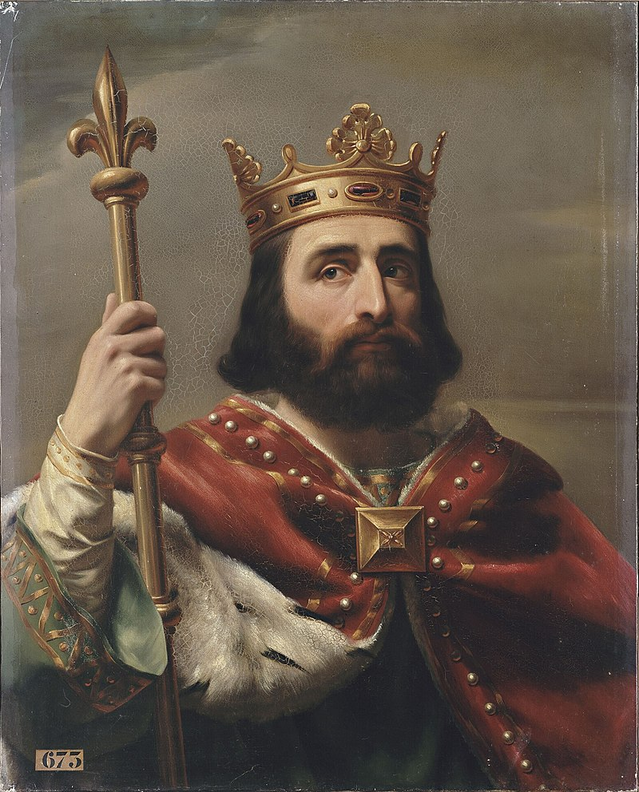
Karol Veľký
Poznámky
syn franského kráľa Pipina Krátkeho

Slide 7
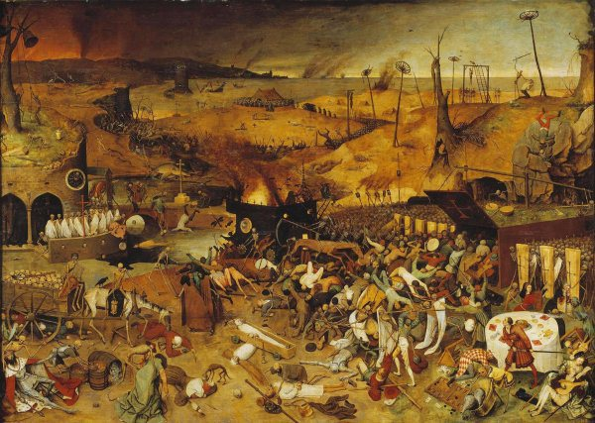
Karol Veľký
Poznámky
uskutočnil veľa závažných reforiem
cca 50 vojenských výprav- zámienka šírenie kresťanstva
pod svojou vládou spojil veľkú časť Európy
v čase svojej smrti ovládal územie Francúzska, Z Nemecka, väčšinu Talianska, Korziku, Baleáry a SV Španielsko

Slide 8
Karol Veľký
Poznámky
veľké rozšírenie Franskej ríše si vynútilo reformu jej správy
ríšu rozdelil na grófstva
spravovali ich grófovia
pohraničné grófstva nazval marky
ich hlavou boli markgrófovia- úlohou bolo chrániť hranice
zaviedol nové strieborné mince- denáre

Slide 9
Karol Veľký
Poznámky
25. 12. 800- pápež Lev III. ho korunoval v Ríme za 1. cisára v Európe od zániku Západorímskej ríše
korunovácia spôsobila napätie medzi Franskou ríšou a Byzanciou
812- byzantský cisár mu uznal cisársku hodnosť
odvety mal kresťanský svet dvoch cisárov a dve nezávislé cisárstva: východné a západné

Slide 10
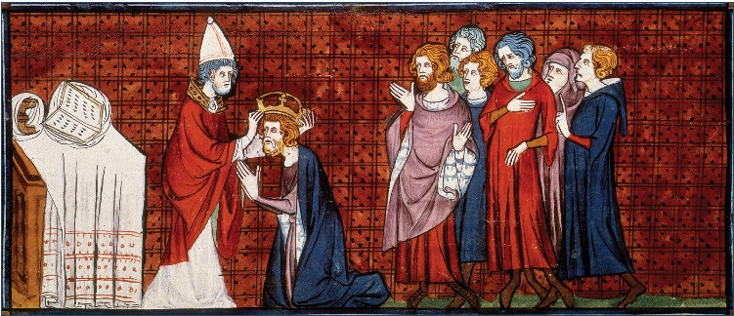
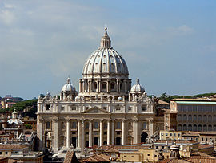
Korunovácia Karola Veľkého v Bazilike sv. Petra

Slide 11
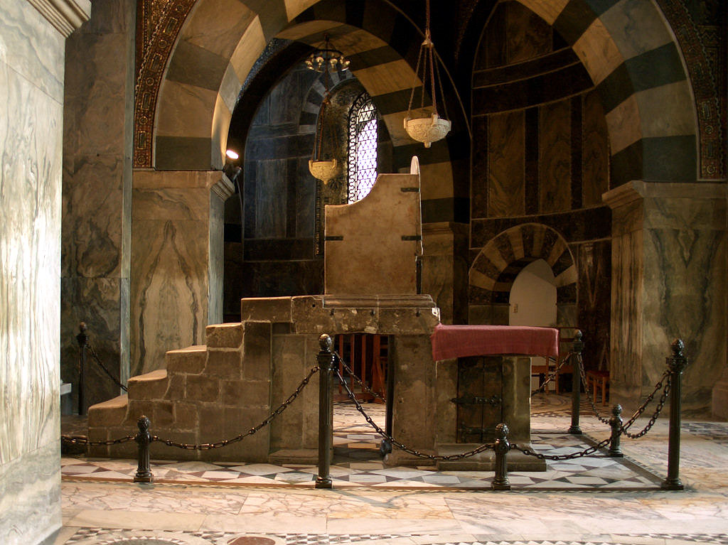
Trón Karola Veľkého v palácovej kaplnke v Aachene
na tomto tróne korunovali všetkých stredovekých nemeckých kráľov

Slide 12
Karol Veľký
Poznámky
podporoval umenie a školstvo
KAROLÍNSKA RENESANCIA:
obdobie rozkvetu kultúry za vlády Karola Veľkého
staral sa o zakladanie a rozkvet škôl pri kláštoroch a biskupstvách
vznik nového písma- karolínska minuskula
- oblé, estetické, praktické= rýchlo sa šírilo

Slide 13
Karol Veľký
Poznámky
7 slobodných umení - názov pre súhrn predmetov, ktoré tvorili všeobecné vzdelanie stredovekého vzdelanca
Trívium - gramatika, rétorika, logika (dialektika)
Kvadrívium - aritmetika, geometria, astronómia, hudba

Slide 14
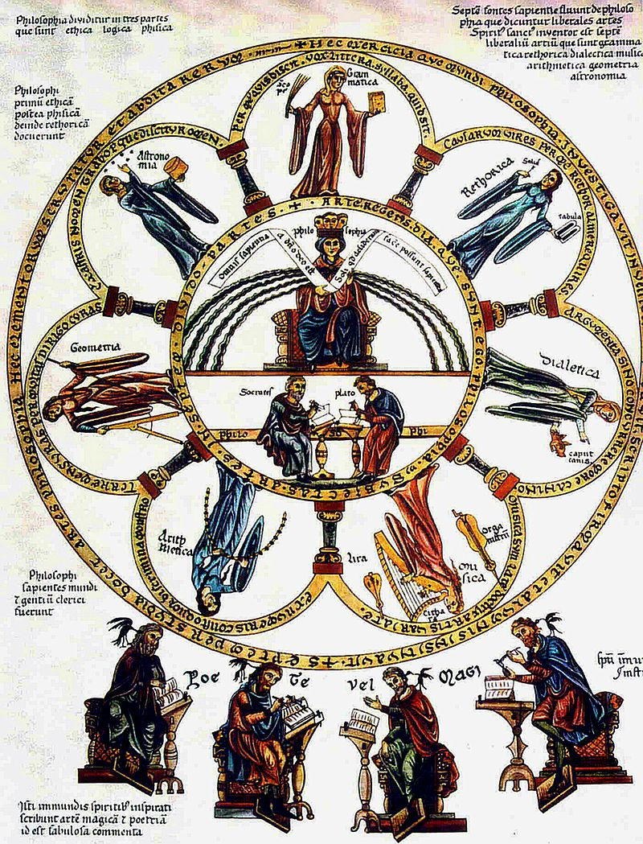
7 slobodných umení

Slide 15
Karol Veľký
Poznámky
jeho sláva bola taká veľká, že naši slovanskí predkovia odvodili od jeho mena označenie panovníckej hodnosti – kráľ

